Slide 1
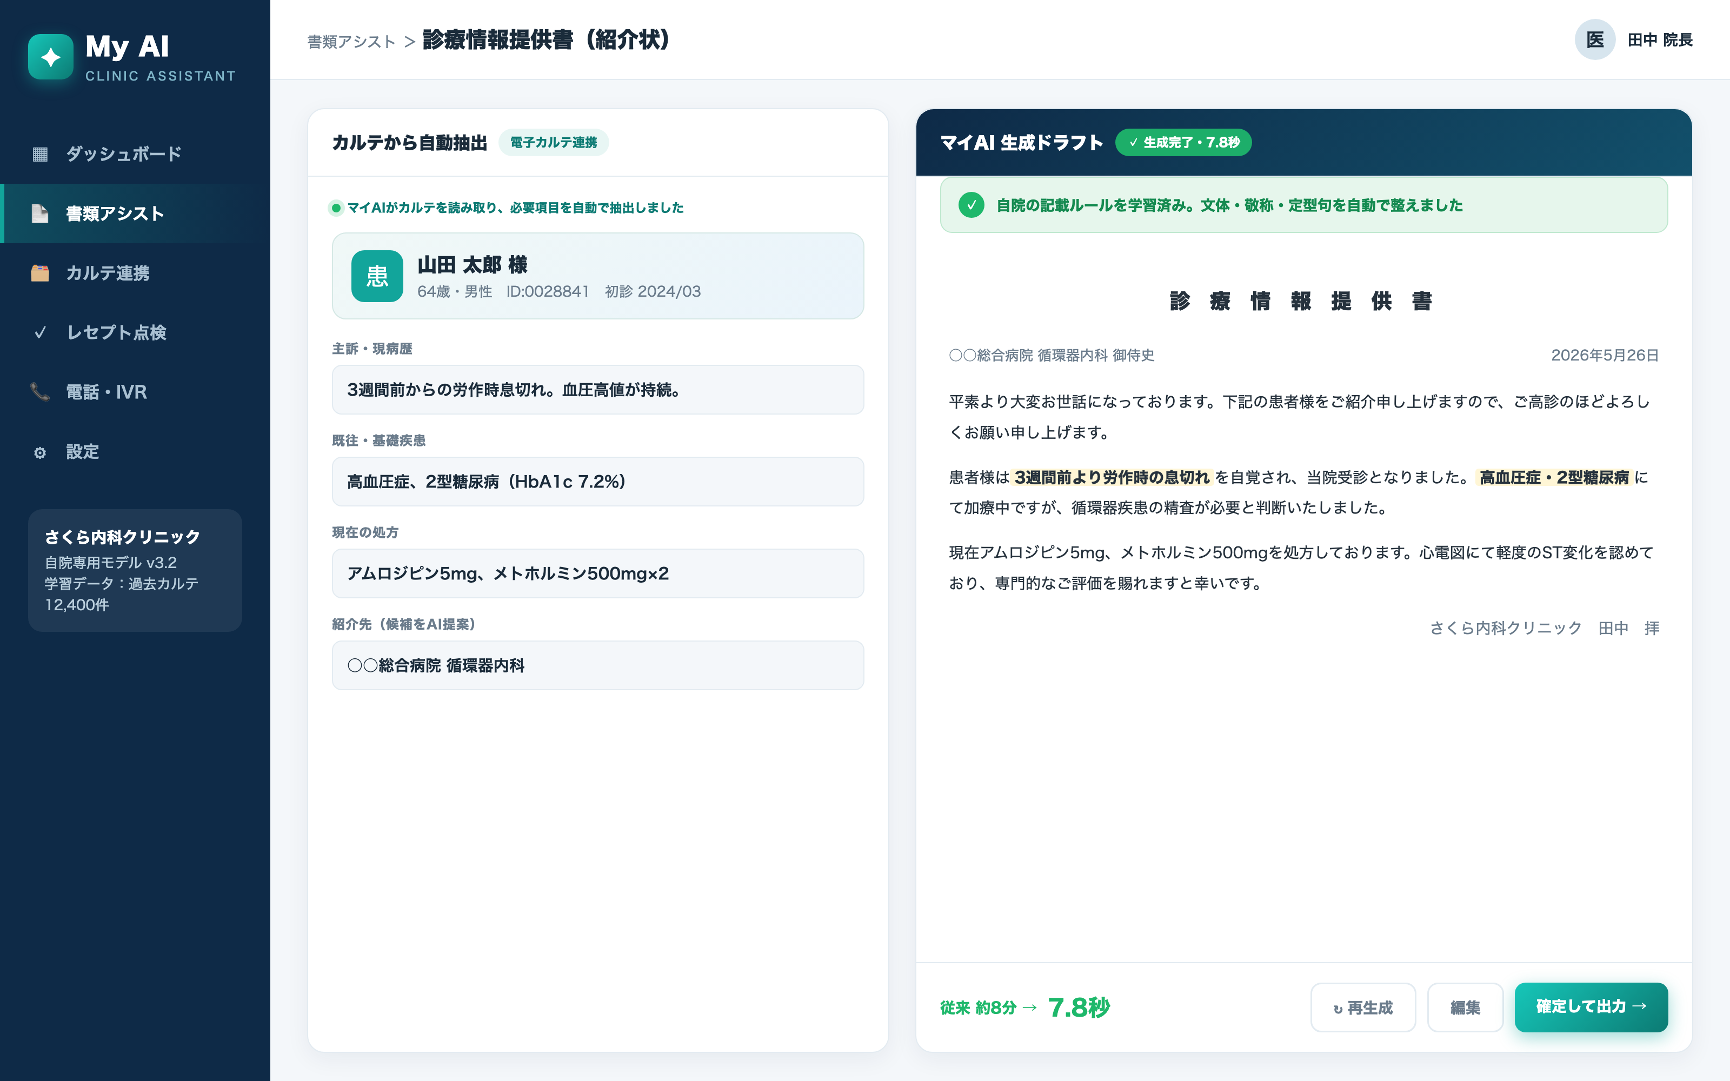
AI × CLINIC DX ｜ 京橋クリニック様
現場の負担を減らして、
院に 年約200万円 残す。
電話・問診・書類・レセプトをAIとLINEで自動化。
御院の持ち出しはゼロから始められます。
初期費用
月額基本料
成果報酬
0円
0円
40%
実際の画面：カルテ→紹介状を数秒で下書き
導入の流れ
成果報酬は最初の6ヶ月だけ。7ヶ月目以降は 月5万円の保守のみ（月1回の運用相談込み）。
効果が出なければ費用は0円。
無料の業務診断（30分） → 御院専用レポート
→ 数字をご確認のうえ、導入のご判断
テナントアシスト・ウイン株式会社 ｜ 菊池 研太

Slide 2
THE PROBLEM
御院でも、起きていませんか？
現場の4大負担 ── どれか1つでも当てはまれば、削減余地があります
電話
鳴り止まない電話で受付がパンク
問診
紙の問診票を毎日手入力
月1,200件超
受付業務の山
→ AI音声が一次対応・営業電話ブロック
→ LINEで来院前にスマホ問診
書類
紹介状・診断書で診療後も残業
レセプト
月初の点検が毎月重い
診察時間の半分
月10〜20時間
→ AIがカルテから数秒で下書き
→ AIが算定漏れを自動チェック
クリニックDX「My AI」 ｜ テナントアシスト・ウイン株式会社 菊池 研太
2 / 5

Slide 3
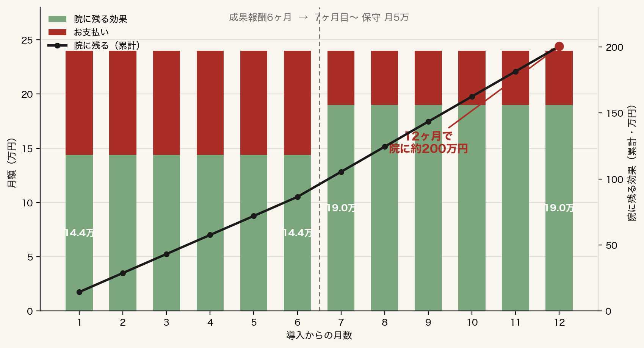
SIMULATION
使うほど、院にお金が残る
標準モデル（事務3名・月24万円削減）。当日、御院の実数で計算し直してお出しします
御院に残る効果
1〜6ヶ月
月 14.4万円
7ヶ月目〜
月 19万円
12ヶ月 累計
約 200万円
安心の設計
✓ 効果が出なければ 費用0円
✓ 測定の手間は全部こちらが巻き取る
✓ 患者情報の扱いは最初に書面ルール化
✓ ロックインなし・30日前通知で解約可
クリニックDX「My AI」 ｜ テナントアシスト・ウイン株式会社 菊池 研太
3 / 5

Slide 4
HOW IT WORKS
進め方 ── 効果を確認してから、導入へ
費用が発生するのは効果が数字で確認できた後。判断材料はすべて先にお渡しします
STEP 1
STEP 2
STEP 3
STEP 4
無料の業務診断
御院専用レポート
段階導入
効果測定・精算
›
›
›
受付・事務の業務の流れを30分ほど伺います。診療の妨げにならない形で行います。
削減できる業務と金額を試算した報告書を無料でお渡しします。
効果の大きい業務から少しずつ。スタッフ説明会・3ヶ月伴走付き。
測定は当方が実施（御院の手間なし）。確認できた削減分の40%のみ精算。
費用が発生するのは、導入して、効果が数字で確認できた後だけ。
✓ 成果報酬40%は最初の6ヶ月だけ（以降は月5万の保守のみ） ✓ IT導入補助金サポート ✓ 3ヶ月伴走
クリニックDX「My AI」 ｜ テナントアシスト・ウイン株式会社 菊池 研太
4 / 5

Slide 5
PRICING & CARE
料金とサポート ── 不安になりがちな点は、先に設計に入れています
別料金・追加請求はありません。下記すべて込みの料金です
料金
料金に含まれるサポート（先回りの設計）
初期費用・月額基本料
0円
✓
無料の業務診断＋御院専用レポート
導入判断の材料は、費用が発生する前にすべてお渡し
成果報酬
削減額の40%
✓
効果測定は当方が実施
「2週間時間を計って」等のお願いは一切しません
成果報酬の期間
最初の6ヶ月のみ
7ヶ月目以降
月5万円（保守のみ）
✓
測定ルールの事前書面合意
同等の患者数帯で比較・人員変更月は除外。後から揉めない設計
効果が出なかった場合
費用0円
✓
患者情報の取り扱いルール書面化
目的外利用なし・3省2ガイドライン準拠。導入前に取り決め
保守（月5万円）に含むもの
✓
スタッフ説明会＋3ヶ月伴走
現場が使いこなせるまで。マニュアルも当方で用意
・月1回の運用ミーティング・改善相談
✓
IT導入補助金の申請支援
使える補助金があれば、申請までお手伝い
・AIツールのアップデート対応・軽微な改修
・スタッフからの問い合わせ窓口（チャット）
✓
ロックインなし
最低期間以降は30日前通知で解約可。データはお返しします
クリニックDX「My AI」 ｜ テナントアシスト・ウイン株式会社 菊池 研太
5 / 5

